Slide 1
라즈베리파이를 활용한 사물인터넷 서비스 아이디어
3조
1594036 주상현
1594002 강태경
1594019 배장근

Slide 2
목차
선정 주제
선정 이유
기능
구현(필요한 센서)

Slide 3
선정 주제
스마트 유모차
라즈베리파이와 여러 센서들을 활용하여 유모차를 직접 끌지 않아도 엄마를 따라오게 하면서도 안전성이 뛰어난 유모차를 떠올렸다.

Slide 4
선정 이유
아이를 유모차에 태우고 외출 시 아이 엄마들의 손 사용에 제약이 크다고 판단
대표적으로 마트에서 장을 볼 때 유모차와 카트를 동시에 끄는 것은 불편함을 호소
보행시 무심코 지나칠 수 있는 위험요소로부터 보호받고자 함

Slide 5
스마트 유모차의 기능
엄마(스마트폰)를 따라다니는 유모차(최대속도 제한, 안전거리)
자유주행 기능이 On 되있을 때 유모차의 무게가 가벼워지면 울리는 경보센서
초음파 센서를 통한 장애물 회피 기능
아이를 위한 음악
RFID를 통한 아이 안전벨트 잠금 및 해제

Slide 6
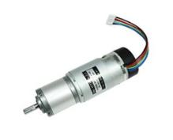
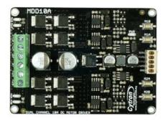
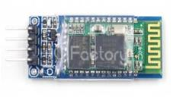
구현방법
1. 엄마(스마트폰)를 따라다니는 유모차(최대속도 제한, 안전거리)
필요한 센서: 비콘, DC모터,DC모터 드라이버
비콘
블루투스 기반으로 근거리 내에 감지되는 기기에 정보와 서비스를 제공하는 무선 통신이다.
DC모터
전기자에 흐르는 전류의 방향을 전환함으로써 자력의 반발, 흡인력으로 회전력을 생성시키는 모터이다.
DC모터 드라이버
MCU와 모터의 전압과 전류를 맞추어 주기 위해 중간에서 제어해주는 모듈이다.

Slide 7
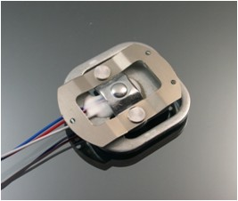
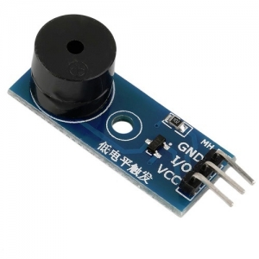
구현 방법
2. 자유주행 기능이 On 되어있을 때 유모차의 무게가 가벼워지면 울리는 경보센서
필요한 센서 :
무게 감지 센서, 부져 센서

Slide 8
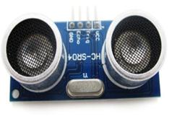
구현 방법
3. 초음파 센서를 통한 장애물 회피 기능
필요한 센서: 초음파 센서
초음파센서에서 전방을 향해 초음파를 발사하고 물체에 부딪혀 반사되는 초음파가 돌아오는 시간의 길이를 계산한 후 물체까지의 거리를 측정한다.

Slide 9
구현 방법
4. 아이를 위한 음악
필요한 센서 :
블루투스 스피커,스위치

Slide 10
구현 방법
5. 시트 안전벨트 잠금 및 해제
필요한 센서 : RFID 센서
주파수를 이용해 ID를 식별하는 SYSTEM으로 일명 전자태그

Slide 11
감사합니다!

